Slide 1
并行与分布式计算 · 第4题
二维热传导：从五点更新到真实并行收益
正确性有证据
并行收益有条件
独立串行 · MPI · OpenMP
五点依赖结构示意
姓名：待填写 学号：待填写 2026年秋季学期
依据：任务书第1/3页；src/；results/RESULTS.md | M5材料待审核
01 / 12
Notes:
本项目求解二维热传导方程，完成独立串行、MPI和OpenMP三个程序。重点是先证明计算正确，再解释真实并行收益。所有展示数字来自已验收实验，没有为获得加速筛选样本。

Slide 2
五点更新只读旧层，整层完成再交换
单位方形 · 四边零温 · 正弦初值 h=1/N，Δt=T/M
next：只写新层 n+1
→
整层更新结束 → swap → 下一步
解析解仅用于核验，不代替推进
old：同一时间层 n 的五个值
$$U_{ij}^{n+1}=\left(1−4r\right)U_{ij}^{n}+r\left(U_{i−1,j}^{n}+U_{i+1,j}^{n}+U_{i,j−1}^{n}+U_{i,j+1}^{n}\right)$$
0 < r = αΔt/h² ≤ 1/4 时间一阶 · 空间二阶
依据：任务书第3页；src/heat.cpp：step/solve | 推进恰好M步，终点T一致
02 / 12
Notes:
区域是单位正方形，四边温度为零，初始温度为两个正弦函数的乘积，因此有可检验的连续解析解。每方向分N个区间，时间分M步。采用时间向前Euler和空间中心差分，下一层每个内点依赖旧层中心及上下左右五个点。二维稳定条件是r不超过四分之一。新旧层用两个数组分开保存，整层完成才交换。格式时间一阶、空间二阶；后面看到的二阶趋势，是时间步随空间网格共同加密的结果。

Slide 3
MPI分连续行，先换halo再更新
例：N=8，P=3，内部共7行
每步：通信 → 更新 → 交换
rank 0
两次 Sendrecv 获取旧层邻行
端部 PROC_NULL 仍须清零
本实现 P ≤ N−1，每rank一行起
拥有全局行 1–3
交换旧层行
rank 1
拥有全局行 4–5
交换旧层行
实际P = MPI_Comm_size
不均匀分块通过余数分配处理
推进后收集全场并验证解析误差
rank 2
拥有全局行 6–7
每rank本地双缓冲，上下各一行halo
独立串行提供主基线 Ts；MPI单进程不能替代 Ts
依据：src/heat_mpi.cpp：mpi_block/solve_mpi | P≤N−1是本实现约束，非MPI通用限制
03 / 12
Notes:
串行程序独立推进并提供正确性和性能基线。MPI把内部行连续分块，余数分给前面的rank，每个rank至少一行。两侧多保存一行halo，每步用两次Sendrecv取得相邻子域的旧层边界行，再更新本地内点并交换缓冲。物理端部没有邻居，但零边界仍须显式维护。最后收集全场。MPI单进程仍有自己的实现成本，所以不能用它替代独立串行时间。

Slide 4
OpenMP分整行，两道屏障守住时间层
schedule(static,1)：按整行循环分配
线程0：行 1、5
线程1：行 2、6
线程2：行 3
线程3：行 4
例：N=7，实际Q=4
每个内点只有一个线程写入
for 更新
→
屏障①
→
single交换
→
屏障②
整层写完后交换；发布共享角色后进入下一层
共享：old / next 私有：循环变量 一个持续团队完成M步
请求Q与实际Q分开记录；Q>N−1合法，空闲线程仍同步；不套用MPI进程限制
依据：src/heat_openmp.cpp：solve_openmp | N/M/w/r为firstprivate只读副本；正式程序未采用诊断连续分行变体
04 / 12
Notes:
OpenMP共享两个完整数组，用一个持续团队完成全部时间步。正式程序采用static逗号一，整行循环分配，每个内点只有一个线程写。循环变量私有，旧层只读。每步for结束的屏障保证新层写完，随后single交换共享缓冲，single后的屏障保证下一步看到相同角色。线程多于内部行也合法，空闲线程仍参加同步。实际团队可能小于请求值，因此必须分别记录。

Slide 5
精度与并行一致性分别验证
连续解析误差 E∞ · 离散模态终层 · 串并行差 D∞
并行一致不能替代解析精度；小规模 D∞≤1e-13，观测零差不保证任意输入逐位相同
N=20，M=400
N=40，M=1600
N=80，M=6400
1.1262e-4
2.8181e-5
7.0470e-6
E∞
E∞
E∞
N加倍、M四倍：误差约缩小4倍 → 联合二阶
边界、奇偶步、不均匀分块、线程多于行、r=1/4及相邻超限输入均有回归证据
来源：results/validation/m3-errors.csv；历史M3 Debug/Release各19/19 | T=0.1，α=1，r=0.1；并非时间二阶
05 / 12
Notes:
验证分三层：与连续解析解比较精度，与离散模态比较最终时间层，再与独立串行逐点比较并行一致性。默认组N从20增至40和80，同时M增加四倍，误差约缩小四倍，符合联合二阶。测试还覆盖奇偶步、零边界、不均匀分块、每rank一行、线程多于行及稳定性端点。并行零差只是本机观测，不等于所有输入都逐位相同。

Slide 6
N=1024：MPI16加速3.35倍，OpenMP8为1.80倍
S = 同网格独立串行中位数 / 并行中位数
独立串行：35.39 s
4
MPI
OpenMP
— 串行S=1
3.35×
3
MPI16 · 10.57 s
1.80×
2
1
OpenMP8 · 19.67 s
OpenMP16：21.44 s
16线程中位数并不优于8线程
0
1
2
4
8
16
请求/实际 P 或 Q（本批均相等）
16逻辑CPU / 14个WSL可见core，含兄弟线程；竖线为探索性95%区间
来源：02-r1统计CSV；44配置×10正式＋44预热；M=65536，T=0.01，α=1；推进计时含必要通信/同步
初始化/收集/验证/输出在外；时间min/max不是置信区间；不为8/16直接比率另建区间
06 / 12
Notes:
三种程序只计推进所必需的操作。MPI包括halo和等待，取各rank本地耗时最大值；OpenMP包括一次团队进入退出，以及逐层同步交换。初始化、收集、验证和输出不计入。每个网格都用相同规模独立串行中位数作为基线。扩大实验有44配置，每配置10个正式样本，预热排除。看最大网格：串行为35.39秒，MPI16为10.57秒，加速比3.35；OpenMP8为19.67秒，加速比1.80，而16线程反而是21.44秒。图中的区间属于探索性bootstrap；耗时最小最大值不是置信区间。16执行单元使用14个WSL可见core上的16逻辑CPU，包含兄弟硬件线程。

Slide 7
规模、实施因素与环境共同限制收益
固定N/M加人：强扩展 跨N时M也增大
W = M(N−1)²，固定T/r时约随N⁴增长 → 不称弱扩展
诊断支持的因素
尚未分离的机制
MPI计算上下文
OpenMP行划分
缓存 / 带宽 / 宿主影响
非独占WSL与轮次趋势
变体保持隔离，未进入正式程序
UTC回退；未校准外部物理时间
Amdahl：不把有效f当代码串行占比；Gustafson：时间未保持相近，σ未测量
MPI收益不随N单调；OpenMP16不保证优于8；不能把全部差距简单归为“任务太小”
依据：results/RESULTS.md 原扩大工作量/诊断01/02-r1 | 支持的实施因素 ≠ 已确定唯一硬件根因
07 / 12
Notes:
固定一个网格和步数再加人，是强扩展；跨网格时M也增加，不能称弱扩展。原扩大工作量实验使累计更新量近似随人数增长，但运行时间没有保持不变，因此不能宣称验证了Gustafson线性加速。隔离诊断支持MPI计算上下文和OpenMP行划分的影响，但变体没有进入正式程序，也未确定唯一缓存或硬件根因。还要保留非独占WSL、轮次趋势、UTC回退和未校准外部物理时间的限制。

Slide 8
AI辅助实现，真实核查支撑结论
Codex：实现、测试、实验、分析与材料整理
本人：范围选择、项目管理、审核验收与现场答辩
一个实际修正实例
启动器重定向误测 → 保留失败 → 改rank内验证 → 回归通过
核查依据：解析解、串行全场、真实日志与统计重算；不虚构人工复测
正确性有证据，并行收益有条件
阶段验收不代替材料审核；姓名学号与真实口头演练待本人完成
来源：docs/AI_USAGE.md；results/validation/m2-initial.log、m2.log | 正文结束；以下4页仅用于提问
08 / 12
Notes:
Codex辅助实现、测试、实验分析与材料整理，我负责范围选择、审核验收与现场答辩。例如早期MPI输出错误测试误把启动器重定向当作rank错误，失败日志保留，改为rank内重定向后回归通过。核查依据是解析解、串行全场、真实日志与统计重算。结论是：正确性有证据，性能收益有条件。

Slide 9
备份：计时边界与三个统计口径
串行：step检查、边界、更新与swap
MPI：halo与等待、更新、交换；取各rank本地耗时最大
OpenMP：一次团队进出、实际Q查询、逐层更新与同步
初始化/验证/输出在外；MPI的开始Barrier、归约与Gatherv也在外
原M4：23配置 / 115正式；中位数之比，时间min/max
诊断01：215预热 / 2560正式；配对比率中位数
02-r1：44预热 / 440正式；同轮共同bootstrap区间
停止02为0正式样本；三批不混算；范围不是置信区间，bootstrap仅探索性
来源：results/performance/baseline/README.md；docs/DESIGN.md 第10–12节 | CTest耗时不作性能数据
09 / 12
Notes:
计时范围比较的是推进所必需的工作。串行包括step参数和缓冲检查、边界清零、更新与交换。MPI包括halo和等待，并取各rank本地推进耗时最大值，开始前屏障、收集及最终归约在外；OpenMP包括一次团队进入退出、实际团队查询、整层更新及两道同步。三者初始化、验证和输出在外。原M4是23配置115正式样本，取中位数之比与时间范围；诊断01为215预热、2560正式调用，对照用配对比率中位数；02-r1为44预热440正式样本，用同轮共同bootstrap。停止02没有正式样本，不能纳入完成数据。

Slide 10
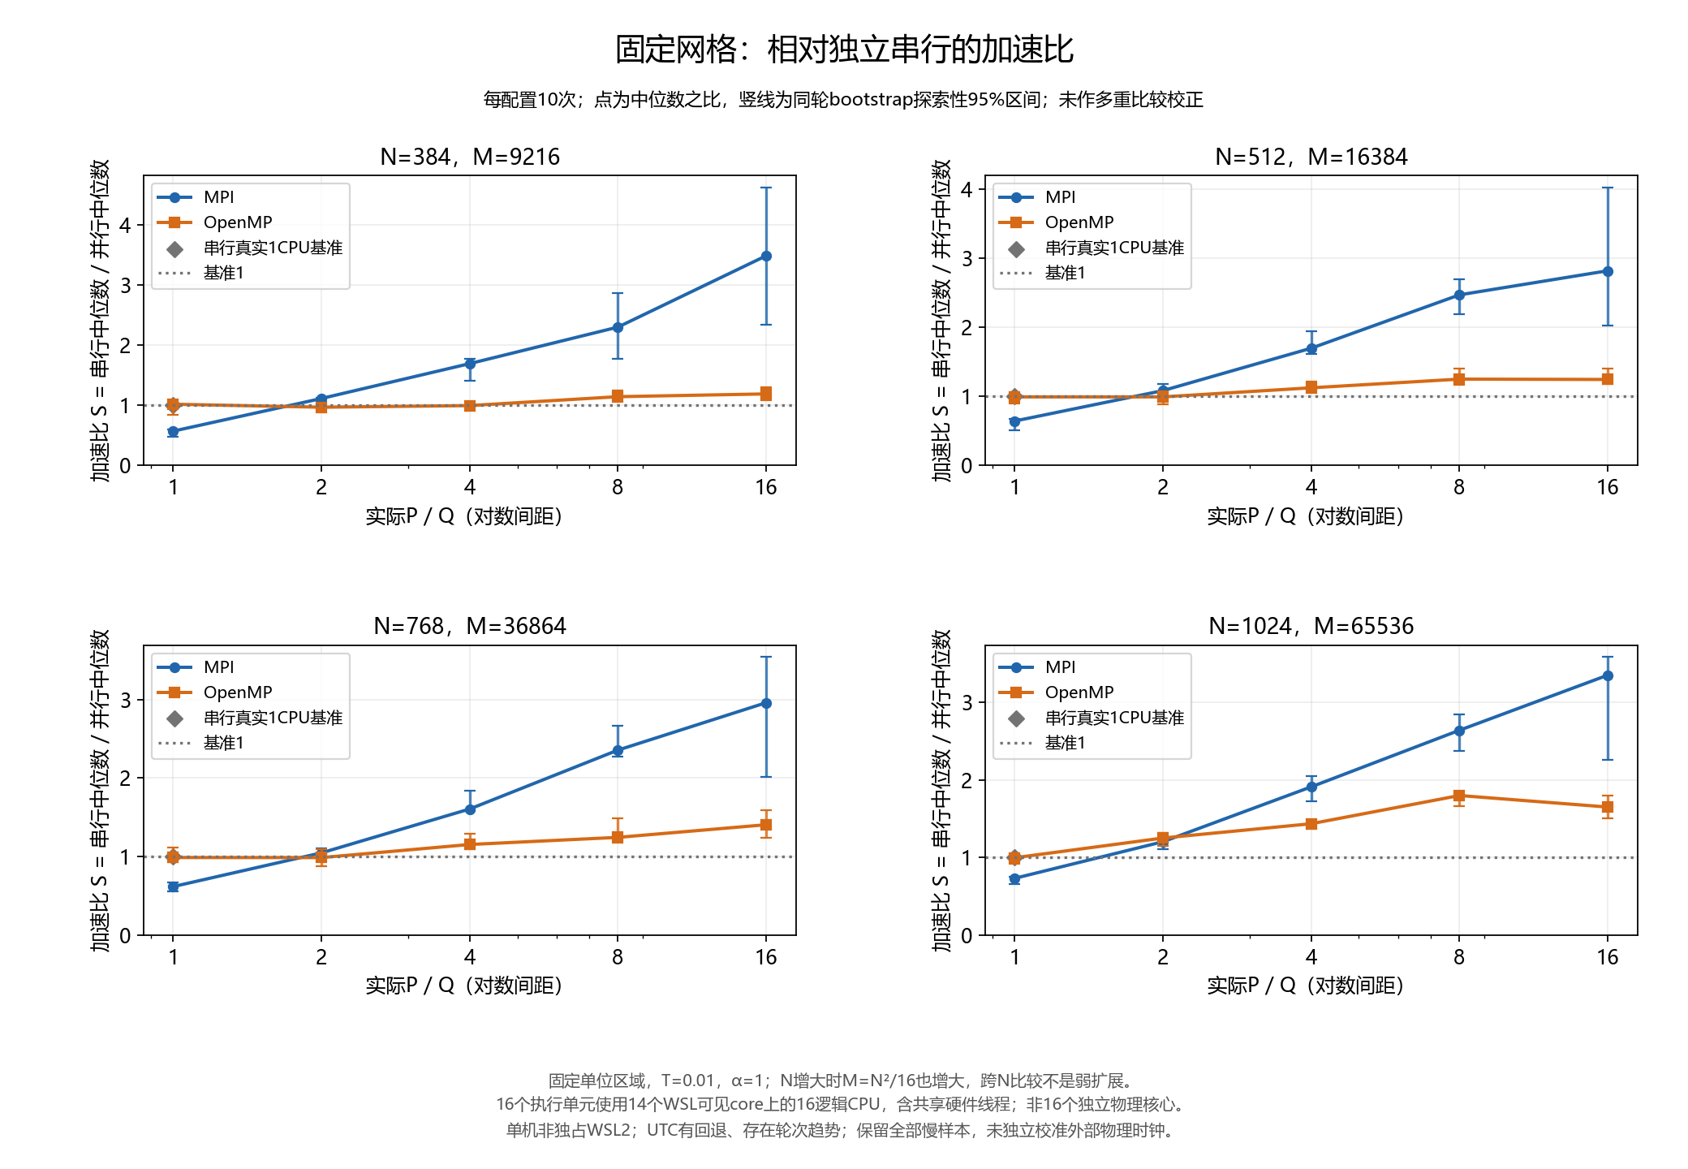
备份：四组固定N/M的完整强扩展
读图口径
每个面板固定N/M
每点用同网格独立串行
区间：探索性95%
16逻辑CPU / 14可见core
MPI16 S 随N：
3.4885 → 2.8183
→ 2.9596 → 3.3493
收益没有随N单调增加
原图：results/figures/large-02-r1-viz-01/02-speedup.png | 完整原图不裁切；44配置/440正式样本
10 / 12
Notes:
完整图包含四个固定N和M的强扩展组，各配置10次正式样本。每个网格都对照该网格独立串行中位数。区间是同轮共同重采样的探索性95%区间。MPI16的加速比随N为3.4885、2.8183、2.9596、3.3493，不是单调增加。16逻辑CPU覆盖14个WSL可见core，包含兄弟线程，不能称16独立物理核心。

Slide 11
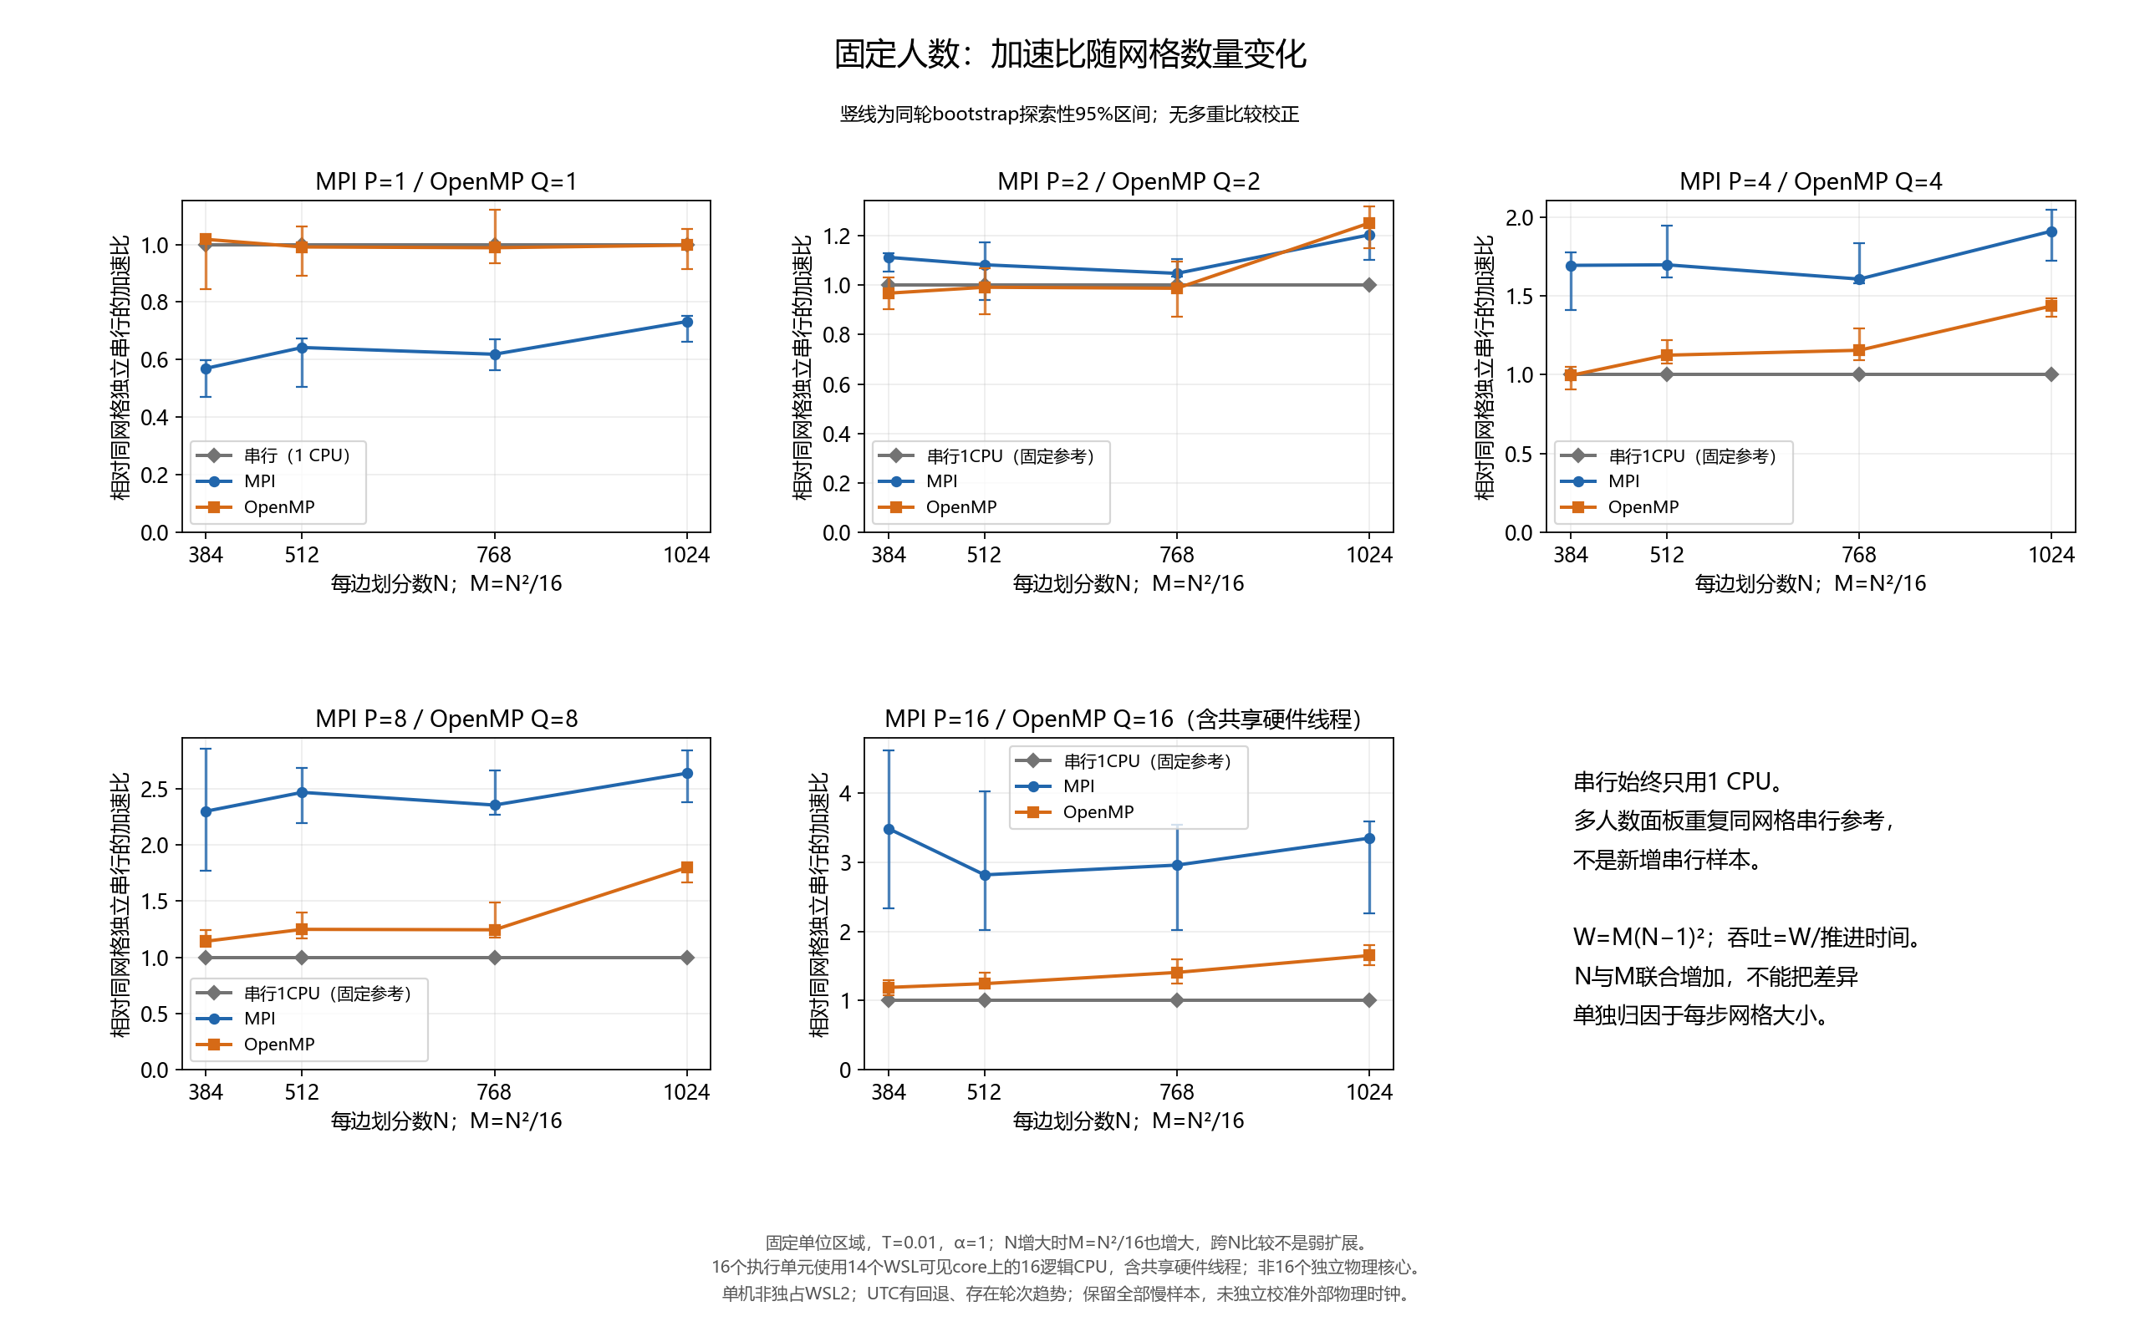
备份：跨网格比较不能称弱扩展
单位区域不变
T=0.01，α=1
r=0.16，M=N²/16
W约随N⁴增长
各点用各自串行基线
MPI收益非单调
OpenMP16未必优于8
未单独分离粒度效应
原图：results/figures/large-02-r1-viz-01/05-grid-speedup.png | N与M共同增加，不是理想弱扩展或新增Gustafson实证
11 / 12
Notes:
跨网格时单位区域和终点不变，N增加还同时增加M，M等于N平方除以16，累计更新量约随N四次方增长。因此这不是理想弱扩展，也没有孤立每步粒度这一因素。各点继续用各自同规模独立串行作基线。MPI收益没有随N单调增加，OpenMP16也不保证优于8。

Slide 12
备份：定律、时钟与归因的适用边界
Amdahl：有效f包含通信、同步、实现和环境影响
Gustafson：相近并行时间前提未满足，σ未单独测量
02-r1：34/44配置有前慢后快趋势，11处UTC起点回退
耗时与顺序核查使用单调时钟，全部慢样本保留
未独立校准外部物理时间；不能据此完全排除虚拟机计时影响
诊断支持：MPI计算上下文、OpenMP行划分
没有直接硬件事件，未确定唯一缓存/带宽/伪共享或宿主机制；诊断变体仍隔离
来源：results/RESULTS.md；02-r1-clock-audit.log；docs/AI_USAGE.md | 不由S反推真实代码串行比例
12 / 12
Notes:
Amdahl的常数串行比例假设不足以完整解释现有实现，有效f混合了通信同步、实现与环境效应，不能当源码百分比。扩大工作量实验没有保持相近并行时间，也未单独测sigma，所以只讨论Gustafson的前提。02-r1中34个配置有前慢后快趋势、11处UTC起点回退；统计和顺序使用单调时钟，慢样本全部保留，但未外部物理校准。诊断支持计算上下文和行划分，不证明唯一缓存、带宽或宿主机制。

